Slide 1
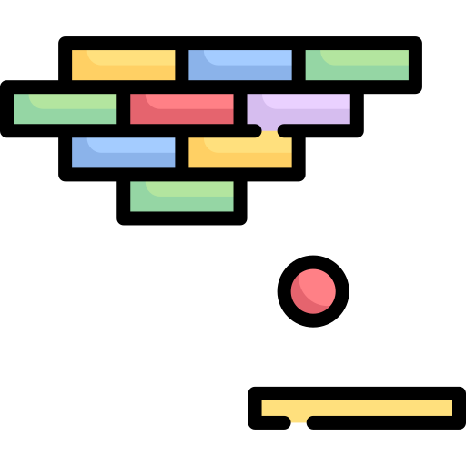
Arkanoid
Дунаев
Денис

Slide 2

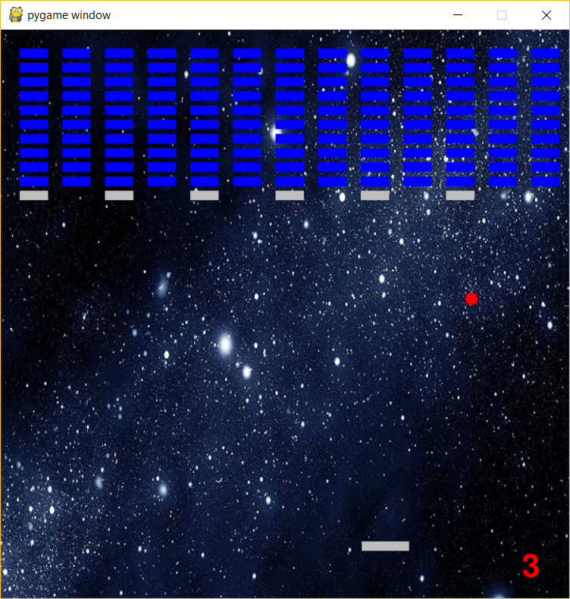
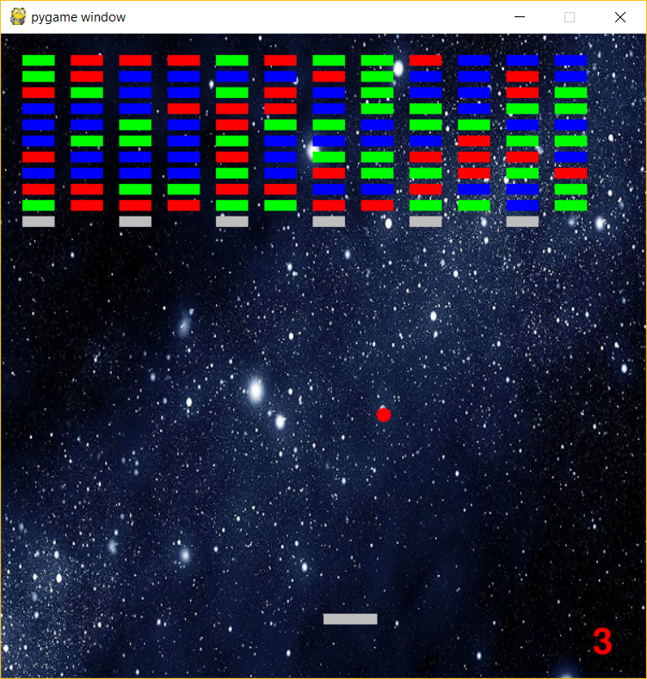
Многие люди, родившиеся в СССР, скорее всего с ностальгией вспоминают игровые автоматы,среди которых был Arkanoid.
Эта игра была создана в 1986 году и разработана компанией Taito.
Я сделал ее упрощенный remake.

Slide 3
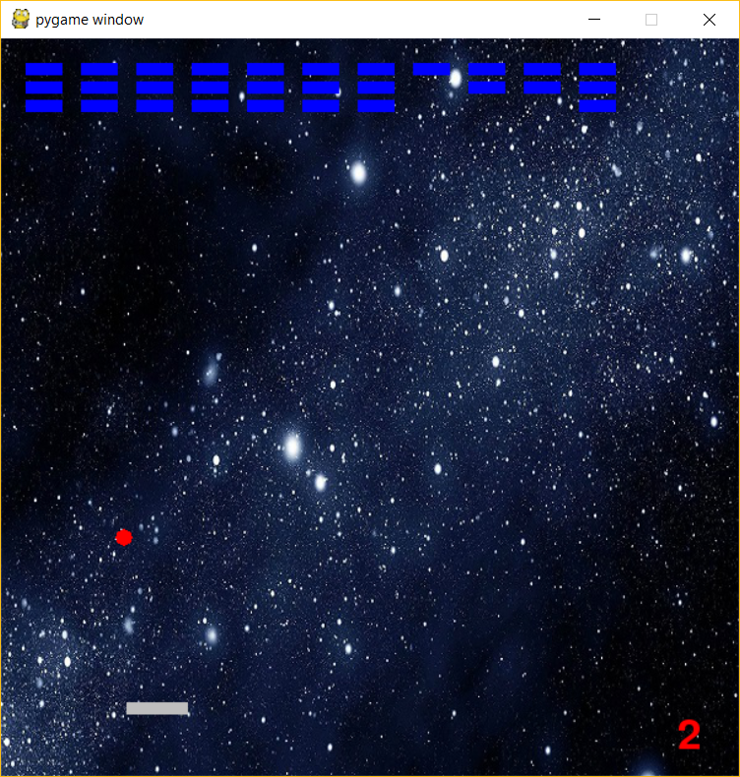
Описание игры
Задача игрока, управляя платформой, выбить шариком все разноцветные кирпичи (серые не выбиваются) и не допустить уход шарика за низ игрового поля. Цветные кирпичи, в зависимости от раскраски, требуют разного количества попаданий. Для выполнения задания игроку дается 3 попытки (оставшееся количество отображается на экране в правом нижнем углу)

Slide 4
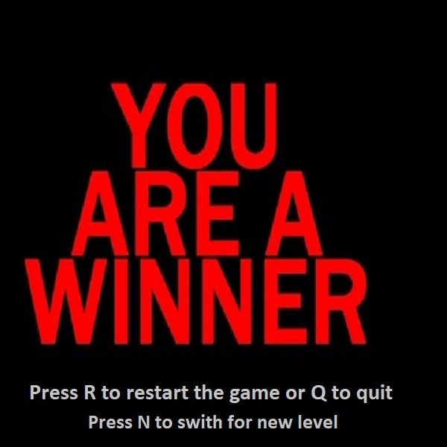
Описание реализации
Программа построена на графическом движке Pygame с использованием таких классов, как Image, Font, Surface, Color, Mask, Sprite и т.д., а так же работа с событиями, реализующими интерактив с игроком(работа с мышью и клавиатурой).

Slide 5
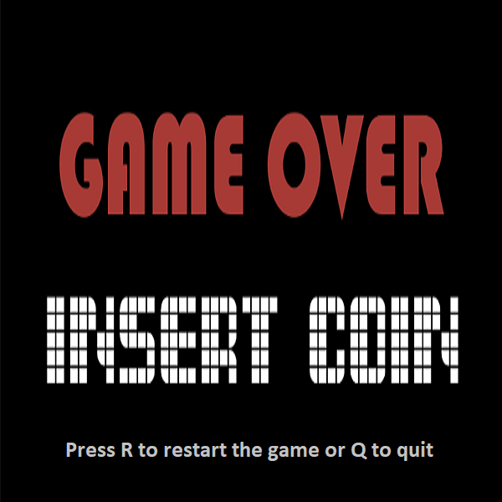
Описание реализации
Для реализации физики и взаимодействия игровых объектов между собой мною были разработаны алгоритмы(вычисление направления движения шарика после столкновения с плаформой, кирпичиками и границами игрового поля).
Кроме того, реализован нетревиальный алгоритм определения столкновения объектов с помощью масок.

Slide 6
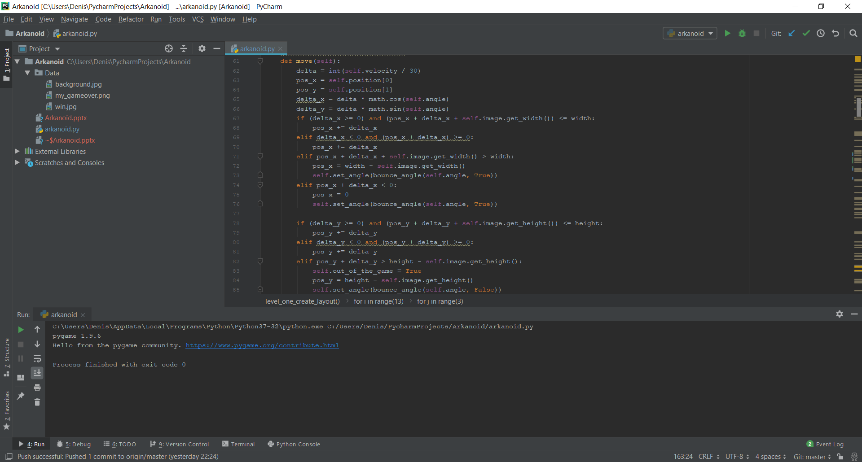
Описание реализации
Программа архитектурно состоит из набора классов-наследников Sprite, реализующих логику физики:
- Platform
- Ball
- Brick
Кроме того, в программе присутствует игровой цикл с помощью которого реализованы обработка событий и управление.

Slide 7

Заключение
Я считаю, что проект получился удачным и пригодным к дальнейшему развитию и расширению. Например, функционал можно нарастить новыми уровнями, а также “фишками”, облегчающими или усложняющими игру (сужение или расширение платформы, добавление дополнительных шариков, кирпичей-сюрпризов и т.п.).

